Slide 1


Môn học: Địa lý lớp 4

Slide 2
Địa lí
Kiểm tra bài cũ
Em hãy nêu đặc điểm của đồng bằng duyên hải miền Trung?

Slide 3
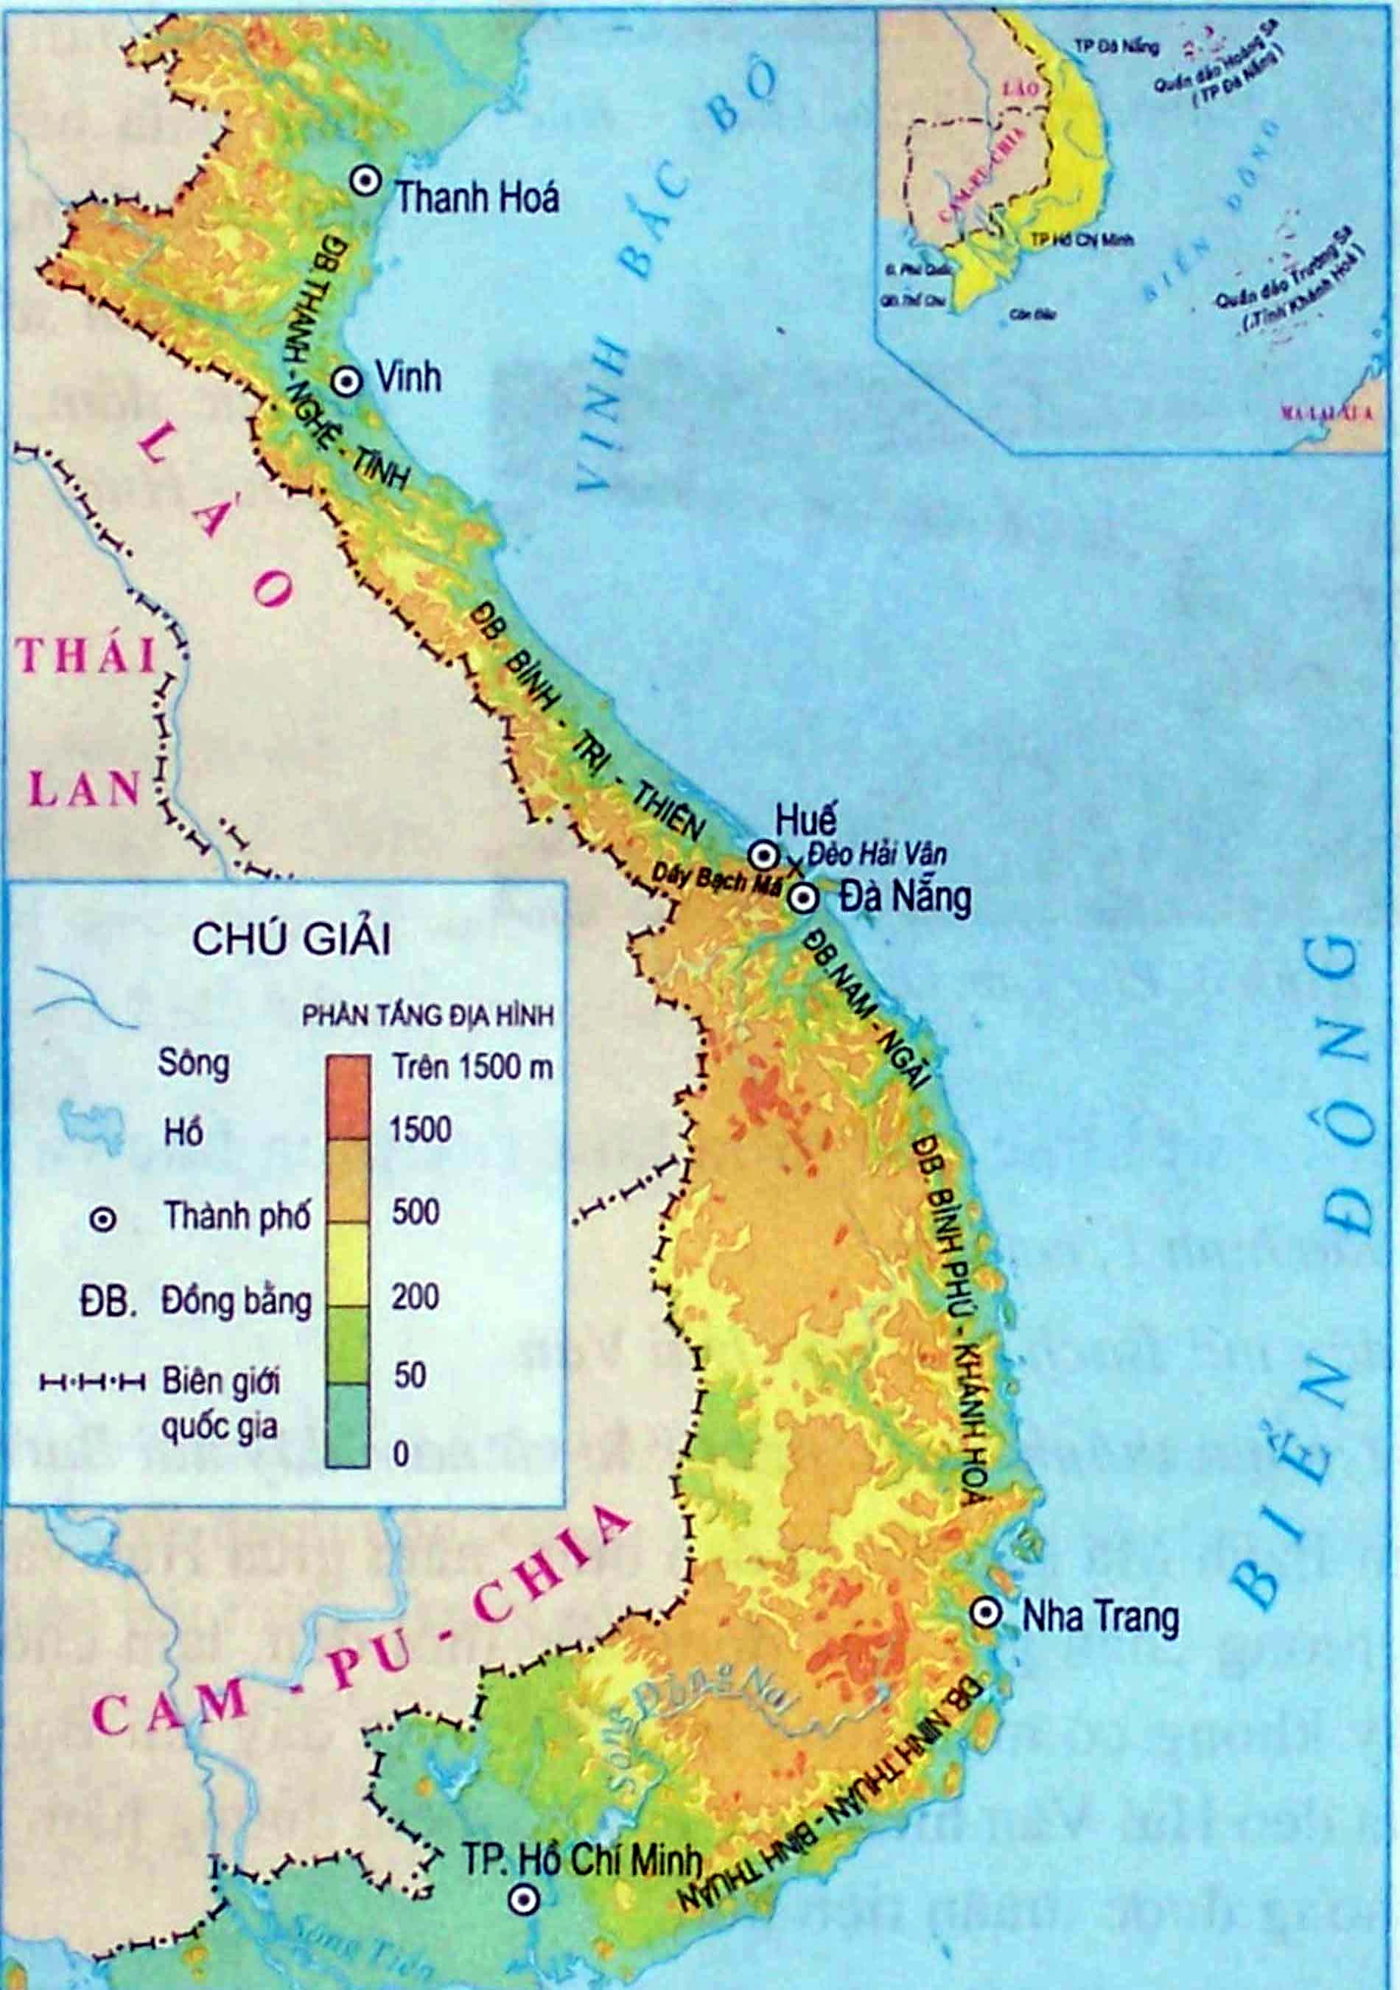
Em hãy đọc tên các đồng bằng duyên hải miền Trung và chỉ trên lược đồ.

Slide 4
Địa lí
Người dân và hoạt động sản xuất
ở đồng bằng duyên hải miền Trung

Slide 5

Người dân và hoạt động sản xuất
Địa lí :
ở đồng bằng duyên hải miền Trung
I. Dân cư tập trung khá đông đúc:
- So sánh lượng người sinh sống
ở vùng ven biển miền Trung
so với ở vùng núi Trường Sơn.
So sánh lượng người sinh sống
ở vùng ven biển miền Trung so
với ở vùng đồng bằng Bắc Bộ
và đồng bằng Nam Bộ.

Slide 6
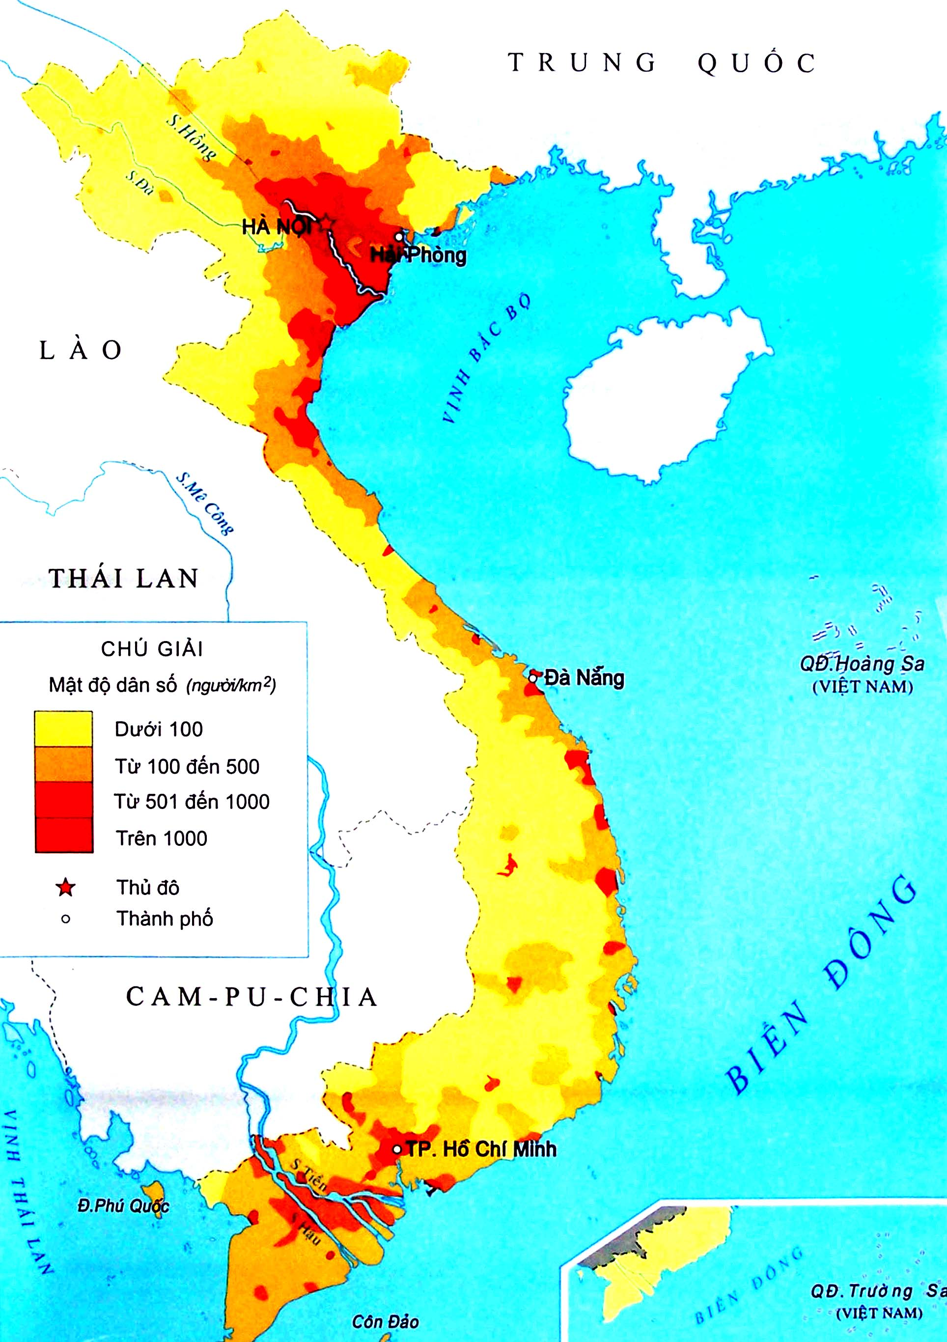
Số người ở vùng ven biển miền Trung nhiều hơn so với số người ở vùng núi Trường Sơn.
Dân số Việt Nam
Số người ở vùng ven biển miềnTrung ít hơn ở vùng đồng bằng Bắc Bộ và đồng bằng Nam Bộ.

Slide 7
Người dân và hoạt động sản xuất
Địa lí :
ở đồng bằng duyên hải miền Trung
I. Dân cư tập trung khá đông đúc:
Dân cư ở vùng đồng bằng duyên hải miền Trung khá đông đúc và phần lớn họ sống ở các làng mạc, thị xã, thành phố.

Slide 8
Người dân và hoạt động sản xuất
Địa lí :
ở đồng bằng duyên hải miền Trung
I. Dân cư tập trung khá đông đúc:
Người dân ở đồng bằng duyên hải miền Trung là người dân tộc nào?
Người dân ở đồng bằng duyên hải miền Trung chủ yếu là người Kinh, người Chăm và một số dân tộc ít người khác.

Slide 9
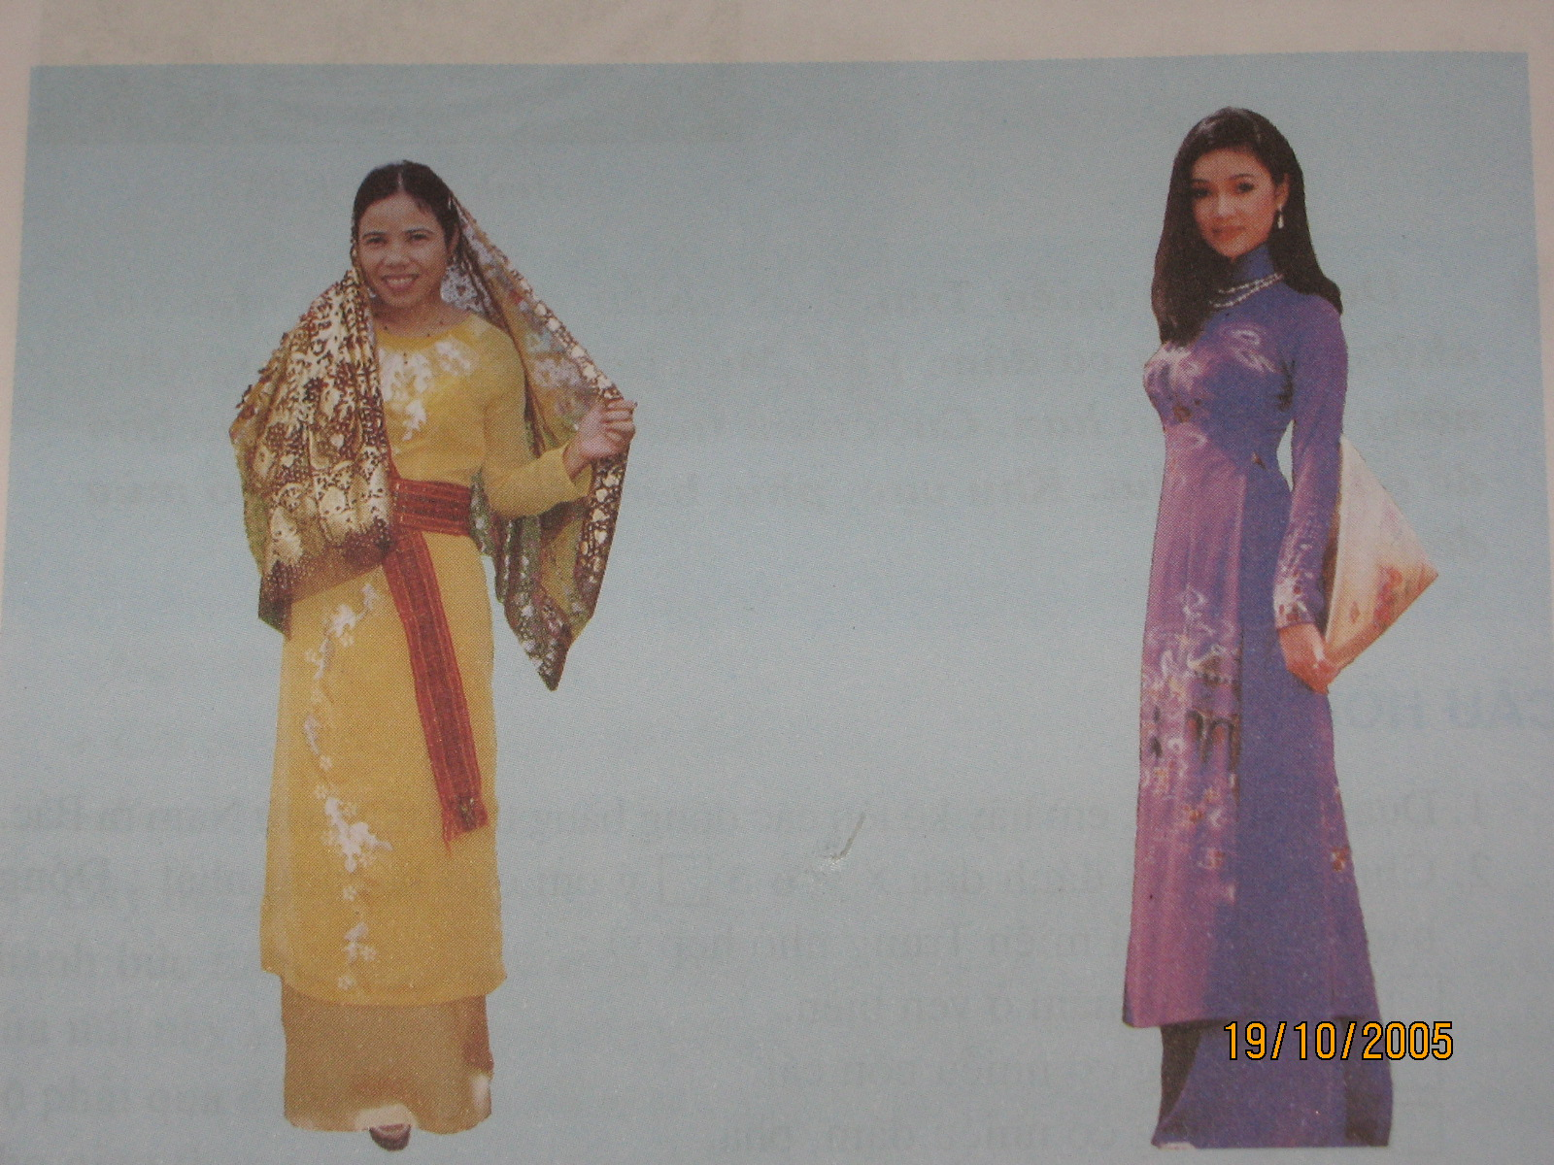
Hình1:Trang phục của phụ nữ Chăm
Hình2: Trang phục của phụ nữ Kinh
Em có nhận xét gì về trang phục của phụ nữ Chăm, phụ nữ Kinh?
Trang phục của phụ nữ Kinh: mặc áo dài, cổ cao.
Trang phục của phụ nữ Chăm: mặc áo, váy dài,
có đai thắt ngang và khăn choàng đầu.

Slide 10
2. Hoạt động sản xuất của người dân.
Người dân và hoạt động sản xuất
Địa lí :
ở đồng bằng duyên hải miền Trung
I. Dân cư tập trung khá đông đúc:
Đọc ghi chú các ảnh từ hình 3 đến hình 8 và cho biết tên các hoạt động sản xuất.

Slide 11
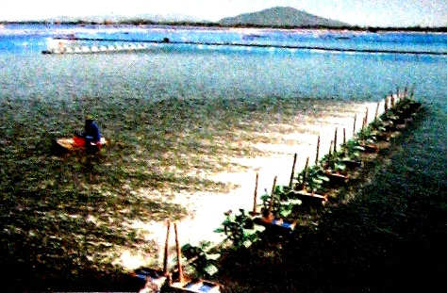
Nuôi tôm

Slide 12
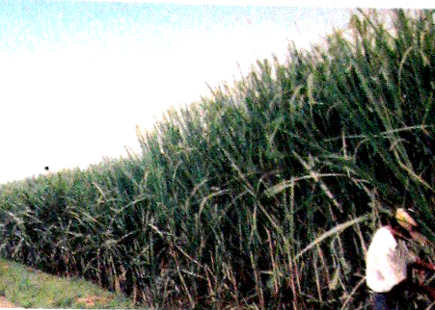
Trồng mía

Slide 13
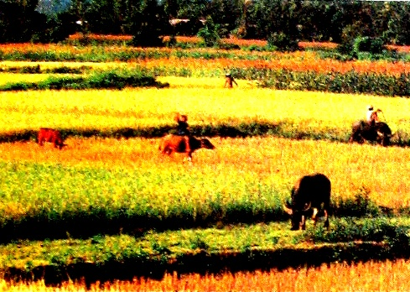
Trồng lúa

Slide 14
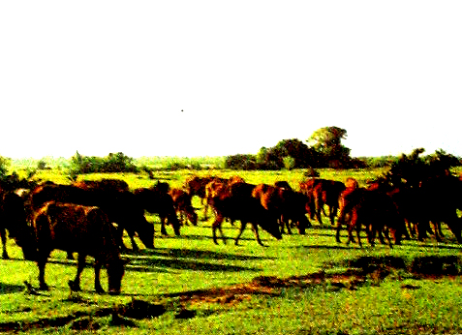
Chăn nuôi bò

Slide 15
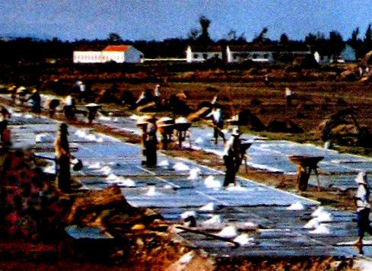
Làm muối

Slide 16
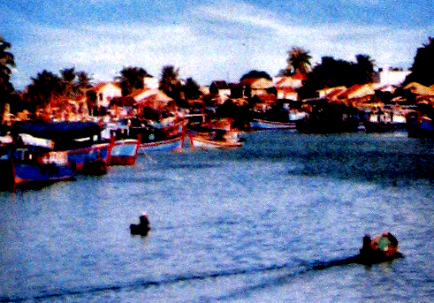
Đánh bắt cá

Slide 17
Người dân và hoạt động sản xuất
Địa lí :
ở đồng bằng duyên hải miền Trung
I. Dân cư tập trung khá đông đúc:
2. Hoạt động sản xuất của người dân.
Người dân nơi đây đã có những hoạt động sản xuất như: trồng lúa, mía; chăn nuôi gia súc; đánh bắt cá, nuôi tôm và làm muối.

Slide 18
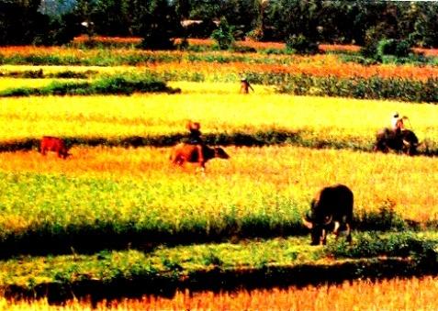
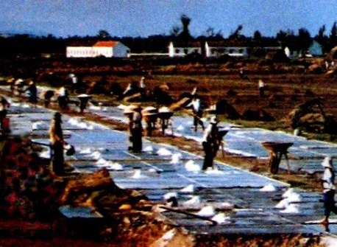

Xếp tên hoạt động sản xuất ở các hình theo nhóm ngành sản xuất cho phù hợp.
Trồng trọt | Chăn nuôi | Nuôi trồng, đánh bắt thuỷ sản | Các ngành khác
Trồng lúa, mía
Gia súc(bò)
Đánh bắt cá, nuôi tôm
Làm muối

Slide 19
Người dân và hoạt động sản xuất
Địa lí :
ở đồng bằng duyên hải miền Trung
I. Dân cư tập trung khá đông đúc:
2. Hoạt động sản xuất của người dân.
Các hoạt động sản xuất của người dân
ở đồng bằng duyên hải miền Trung
đa số thuộc ngành nông – ngư nghiệp.

Slide 20
Địa lí :
Người dân và hoạt động sản xuất
ở đồng bằng duyên hải miền Trung
I. Dân cư tập trung khá đông đúc:
2. Hoạt động sản xuất của người dân.
Đọc bảng: Tên hoạt động sản xuất và một số điều kiện cần thiết để sản xuất, giải thích vì sao đồng bằng duyên hải miền Trung lại có các hoạt động sản xuất trên.

Slide 21
2. Hoạt động sản xuất của người dân.
Tên hoạt động sản xuất | Một số điều kiện cần thiết để sản xuất
Trồng lúa
Đất phù sa tương đối màu mỡ, khí hậu nóng ẩm.
Trồng mía, lạc
Đất cát pha, khí hậu nóng.
Làm muối
Nước biển mặn. Nhiều nắng.
Biển, đầm phá, sông. Người dân có kinh nghiệm nuôi trồng, đánh bắt và chế biến thuỷ sản.
Nuôi, đánh bắt
thuỷ sản

Slide 22
Người dân và hoạt động sản xuất
Địa lí :
ở đồng bằng duyên hải miền Trung
I. Dân cư tập trung khá đông đúc:
2. Hoạt động sản xuất của người dân.
Mặc dù thiên nhiên thường gây bão lụt và khô hạn, người dân miền Trung vẫn luôn khai thác các điều kiện để sản xuất ra nhiều sản phẩm phục vụ nhân dân trong vùng và các vùng khác cũng như xuất khẩu.

Slide 23

Em làm giám khảo !
Ghi Đ vào ô trống trước ý đúng, ghi S vào ô trống trước ý sai trong mỗi câu sau:
1. Ở đồng bằng duyên hải miền Trung
Dân cư rất đông đúc, chủ yếu là người Kinh và người Chăm.
Dân cư khá đông đúc, chủ yếu là người Kinh và người Chăm.
2. Nghề chính của họ là
Nghề nông và làm muối.
Nghề nông, làm muối, đánh bắt, nuôi trồng và chế biến thuỷ sản.
S
Đ
S
Đ

Slide 24
Người dân và hoạt động sản xuất
Địa lí :
ở đồng bằng duyên hải miền Trung
I. Dân cư tập trung khá đông đúc:
2. Hoạt động sản xuất của người dân.
BÀI HỌC :
Ở đồng bằng duyên hải miền Trung dân cư tập trung khá đông đúc, chủ yếu là người Kinh và người Chăm. Nghề chính của họ là nghề nông , làm muối , đánh bắt , nuôi trồng và chế biến thuỷ sản.

Slide 25


Chân thành cảm ơn các thầy, cô giáo
cùng các em học sinh

